Slide 1

স্বাগতম

Slide 2
পরিচিতি
শিউলী খাতুন
সহকারী শিক্ষক(কম্পিউটার)
পীরপুর দাখিল মাদ্রাসা
আইডি নাম্বার-২৭

Slide 3
পাঠ পরিচিতি
শ্রেণি - ৬ষ্ঠ
বিষয় – কৃষি শিক্ষা
অধ্যায়- ০৩

Slide 4
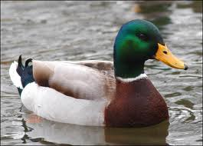
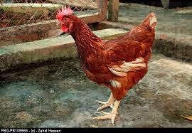
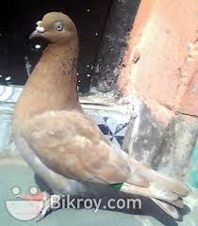
উপরের ছবিগুলি দেখ

Slide 5
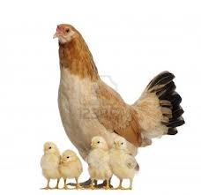
পাঠের শিরোনাম
গৃহপালিত পাখির পরিচিতি ( মুরগি )

Slide 6
শিখন ফল
১। গৃহপালিত পাখি কাকে বলে তা বলতে পারবে ।
২। মুরগি কত প্রকার ও কি কি তা বলতে পারবে ।
৩। দেশি মুরগির বৈশিষ্ট্য বলতে পারবে ।

Slide 7
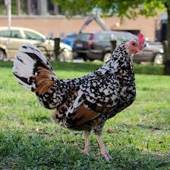
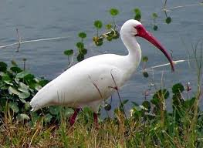
বক
মুরগি

Slide 8
একক কাজ ৩মিঃ
১। মুরগি কোন পাখি ?

Slide 9
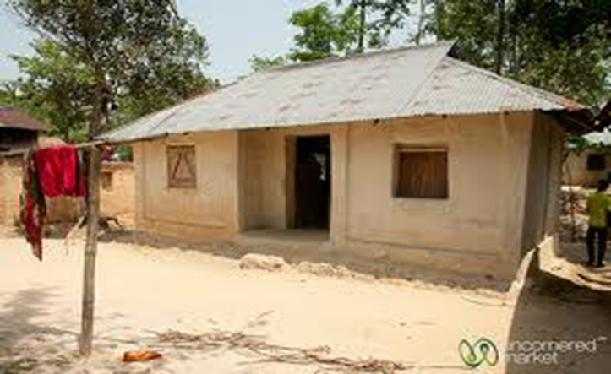
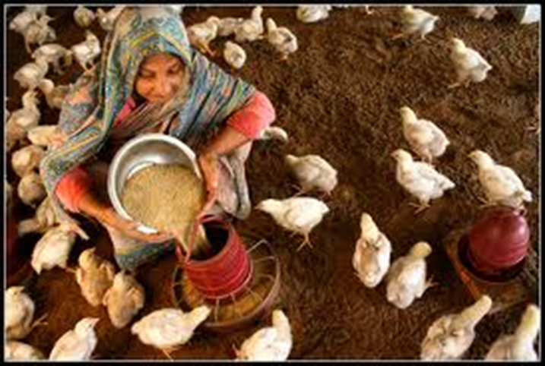


Slide 10
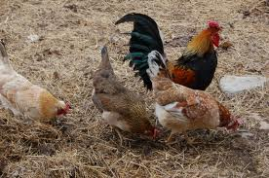
দেশি মুরগি
উন্নত জাতের মুরগি

Slide 11
জোড়ায় কাজ ৫মিঃ
১। গৃহপালিত পাখি কাকে বলে ?
২। মুরগি কত প্রকার ও কি কি ?

Slide 12
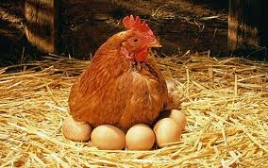
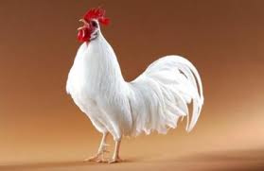

Slide 13
দলীয় কাজ ৭মিঃ
১। দেশি মুরগির বৈশিষ্ট্য আলোচনা কর ।

Slide 14
মূল্যায়ন ১০মিঃ
১। গৃহপালিত পাখি কাকে বলে ?
২। মুরগি কত প্রকার ও কি কি ?
৩। দেশি মুরগির বৈশিষ্ট্য আলোচনা কর ।

Slide 15
বাড়ির কাজ
১। গৃহপালিত পাখির অর্থনৈতিক গুরুত্ব ব্যাখ্যা কর ।

Slide 16
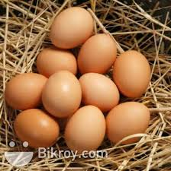
ধন্যবাদ

